Slide 1

SẮP XẾP THỜI KHÓA BIỂU
GIẢNG VIÊN: NGUYỄN THỊ HỒNG MINH
MÔN HỌC: CẤU TRÚC DỮ LIỆU VÀ GIẢI THUẬT

Slide 2
01
GIỚI THIỆU
02
NỘI DUNG
THUYẾT TRÌNH
03
04

Slide 3

GIỚI THIỆU

Slide 4
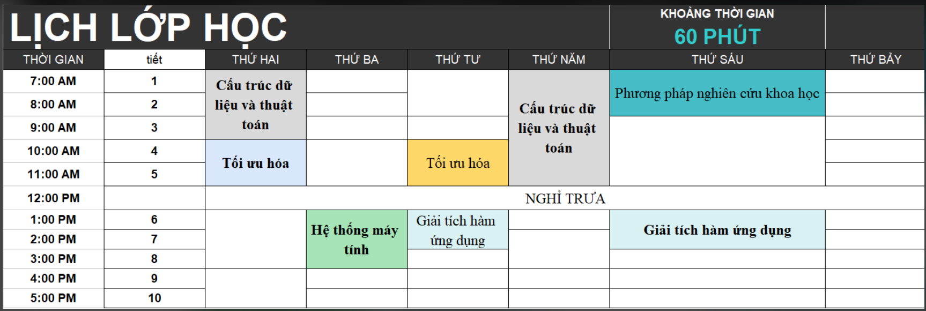
1. GIỚI THIỆU

Slide 5
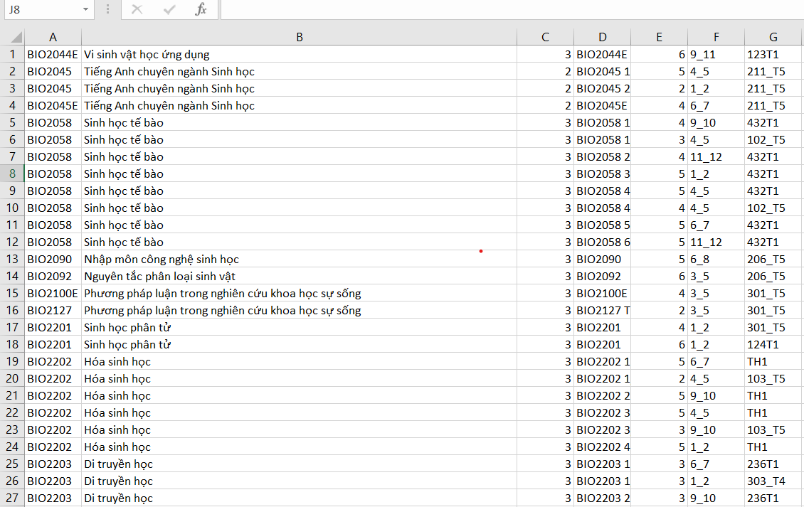
1. GIỚI THIỆU

Slide 6
1. GIỚI THIỆU
Mục đích:
- Sắp xếp lịch học phù hợp với cá nhân và nhóm
Đưa ra các lịch học gợi ý
Sử dụng thành thạo các cấu trúc dữ liệu đã học
Tối ưu thời gian sắp xếp lịch

Slide 7
Dữ Liệu

Slide 8
2. Dữ Liệu
Dữ liệu đầu vào:
Mã học phần: courseId
Tên môn học: courseName
Số tín chỉ: creditNumber
Mã lớp học: classId
Thứ: dayOfWeek
Tiết học: lesson
Phòng học: room

Slide 9
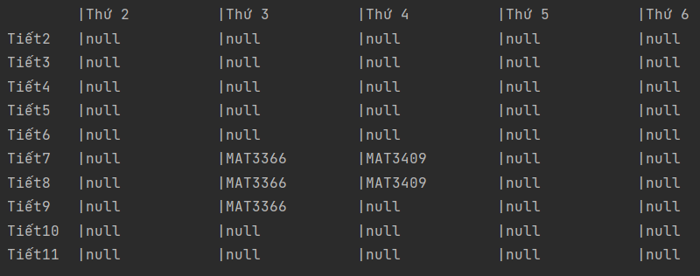
2. Dữ Liệu
Dữ liệu đầu ra:
Các thời khóa biểu đề xuất

Slide 10
2. Dữ Liệu
Các cấu trúc dữ liệu sử dụng:
ArrayList
Stack
Queue
Tree
Thuật toán:
Binary Search
Backtracking
Linear Search
Design Pattern:
Singleton
Observer

Slide 11
Thực nghiệm

Slide 12
organize(boardList, board, indexOfCourse, indexOfClass, allClassOfCourseList):
True
Nếu đã duyệt hết các lớp học trong các khóa hoặc đã duyệt hết khóa học:
Return
False
Kiểm tra xem lớp học có thể đặt vào lịch không.
Lưu lịch vào danh sách lịch đã xếp
Thử đặt lớp học tiếp theo trong khóa học tiếp theo.
True
True
False
Thêm lớp vào lịch
Nếu là lớp cuối cùng trong tất cả các khóa học:

Slide 13

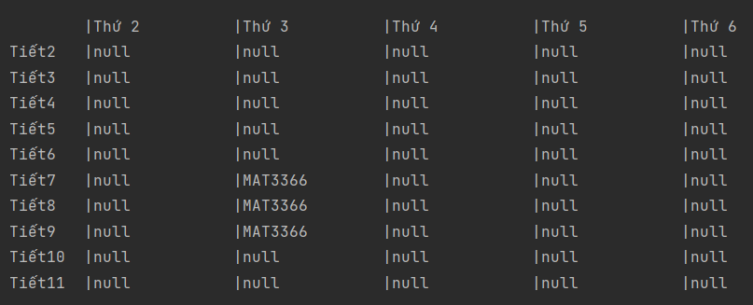
3. Thực nghiệm
Output:
Input:

Slide 14

3. Thực nghiệm
Output:
Input:

